Slide 1
Estructura De Datos
Juan José Torrejano Rojas
Corporación Universitaria del Huila - CORHUILA

Slide 2
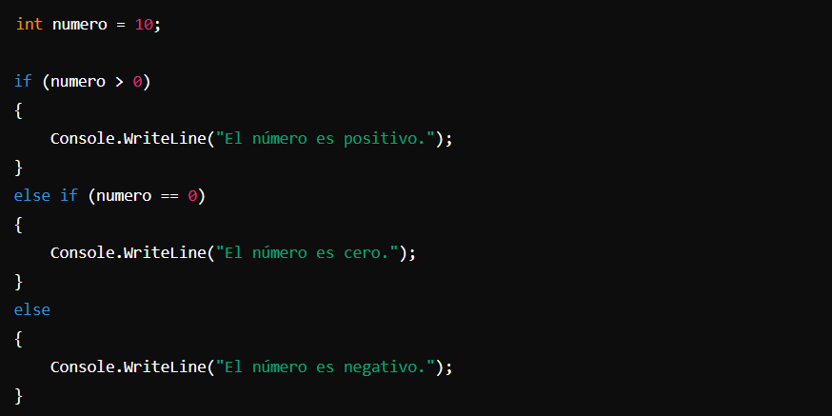
Condicional if en C#

Slide 3
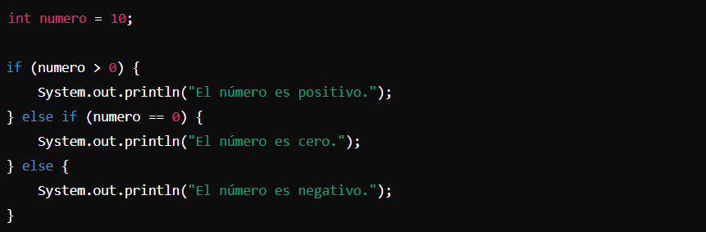
Condicional if en Java

Slide 4
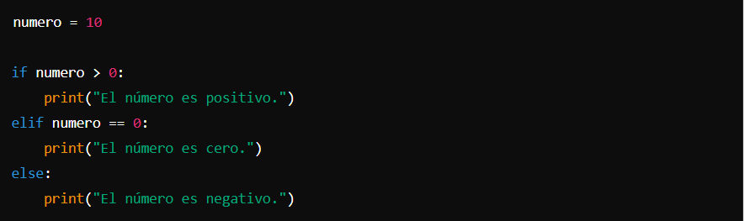
Condicional en Phyton

Slide 5
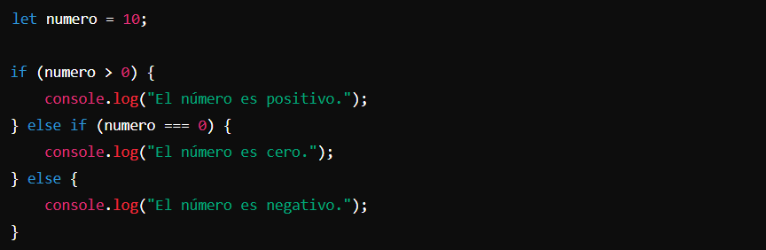
Condicional if en JavaScript

Slide 6
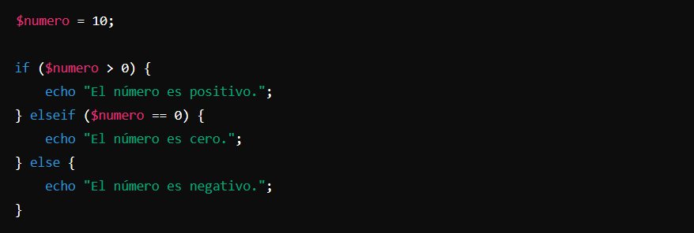
Condicional if en PHP

